Slide 1
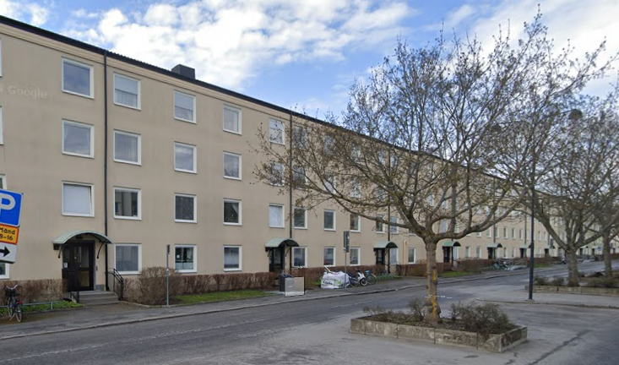
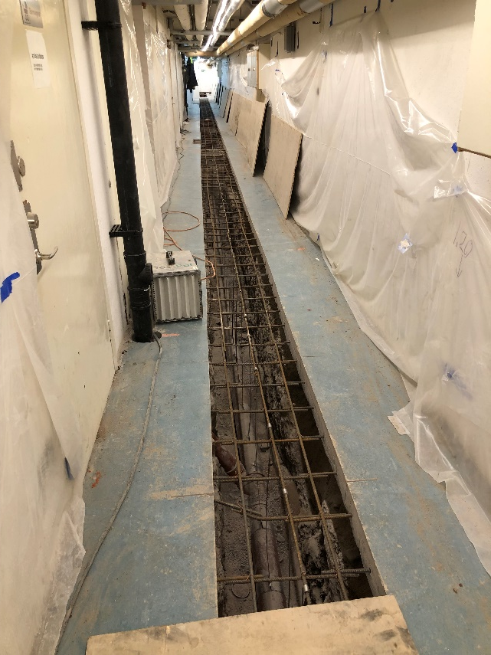
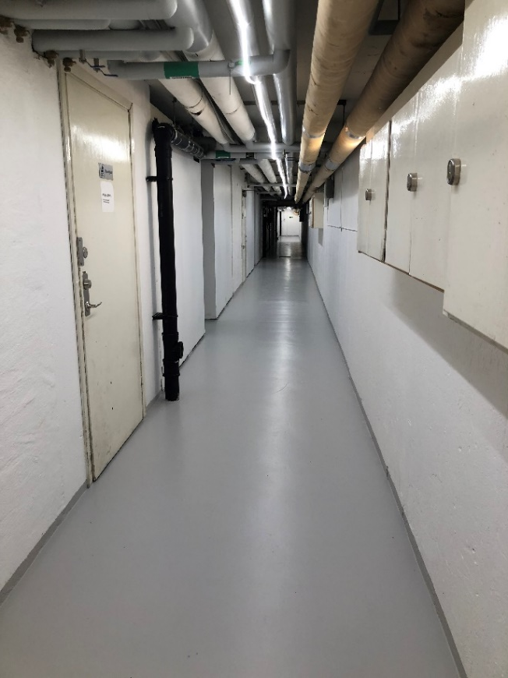
Brf Västerby 2
Informationsmöte – byte bottenstammar
Linnea Ryderstedt
2025-04-09

Slide 2

Välkomna till informationsmöte!
Styrelsen hälsar medlemmarna välkomna till kvällens informationsmöte!
Projektledare från styrelsen:
Kristian Reinoso
Dennis Eklund

Slide 3

Agenda
Presentation Riksbyggen
Bakgrund
Entreprenadens omfattning
Entreprenör – Gärdets Bygg
Tidplan
Frågestund
Notes:
Ta bort punkten ’Val av entreprenör’ om det inte är relevant.

Slide 4
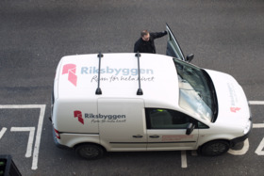
Riksbyggen och Gärdets bygg
Vilka är vi?
Projektledare Linnea Ryderstedt – Riksbyggen
Vad gör Riksbyggen?
Förvaltning, Ombyggnad, Nyproduktion
Varför är vi här?
På uppdrag av styrelsen informerar vi om de kommande renoveringarna.

Slide 5

Bakgrund
Stående avloppsstammar till lägenheterna är bytta 2016.
Liggande avloppsstammar under bottenplattan byttes inte då utan ska bytas nu i detta projekt.
Befintliga, liggande bottenstammar är i mycket dåligt skick.
Styrelsen har kontaktat Riksbyggen som genomfört en projektering och upphandling.

Slide 6
Entreprenadens omfattning
  Nya horisontella avloppsstammar under bottenplatta i alla hus.
  Sågning i betonggolv i korridor och terrazzogolv i tvättstuga.
  Igengjutning alternativt bortforsling av gamla rör.
  Gjutning och lagning av betongplatta.

Slide 7
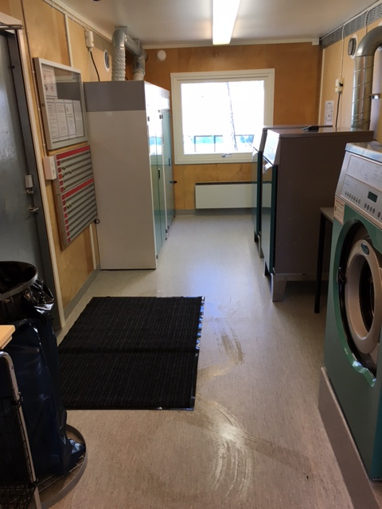
Entreprenadens omfattning
  Målning golv i källarkorridor och garage
  Lagning terrazzogolv i tvättstugor
  Tillfällig flytt förråd där rör går under förråd
  Inplastning förrådsväggar
  Tvättstugebod

Slide 8
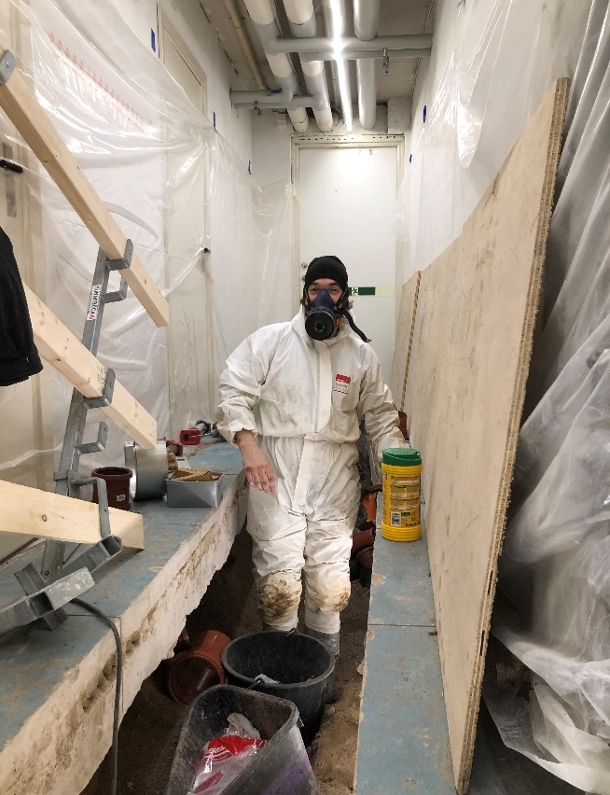
Hur påverkas du som boende?
  Förråd avstängda i etapper. Tillträde mycket begränsat under denna tid.
  Tvättstugor avstängda i etapper
  Vissa förråd behöver utrymmas under begränsad tid. Tillfälliga förråd i närheten.
  Extra inplastning av lös egendom inne i förråd utförs av boende. Plast tillhandahålls.
  Information ca 3 veckor innan förråd stängs av.
  Håll koll i app:en ”Mitt Boende” om uppdateringar.

Slide 9

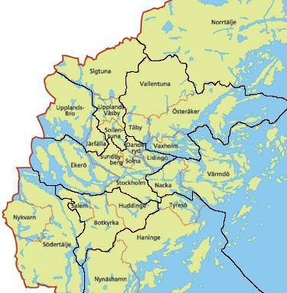


Kort om oss:
Grundades 1989 på Sandhamnsgatan på Gärdet i Sthlm
Familjeföretag i andra generationen
55st Anställda varav cirka 40st hantverkare
Omsättning 190milj (2024)
Kontor i Nacka samt Solna
Utför arbeten i hela Storstockholm samt Uppsala
Medlem i Byggföretagen
Certifierade enligt BF9K (BKMA)
Ingår i RECOVER koncernen sedan 2022
Kontor i Nacka & Solna
 | Värmdövägen 742 | Tel 08-716 70 80
 | 132 35 Saltsjö Boo | Fax 08-716 81 01
 | postgiro 852362-3 | Org.nr 556351-9080
 | bankgiro 5452-8815 | hemsida www.gardetsbyggab.se

Slide 10
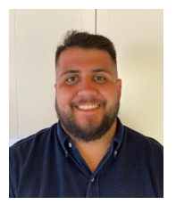
BRF Västerby 2
Organisation Gärdets Bygg AB:
Projektchef: Dick Johansson
Projektledare: Felipe Andrés Brovo
Bas U & Bas P: Felipe Andrés Bravo
Kvalitetsansvarig: Dick Johansson
UE & Lev:
Rivning: RO Riv AB Projektledare: Rickard Olsson
Rör: Projektledare: Marcus Hildebrand
 | Värmdövägen 742 | Tel 08-716 70 80
 | 132 35 Saltsjö Boo | Fax 08-716 81 01
 | postgiro 852362-3 | Org.nr 556351-9080
 | bankgiro 5452-8815 | hemsida www.gardetsbyggab.se

Slide 11
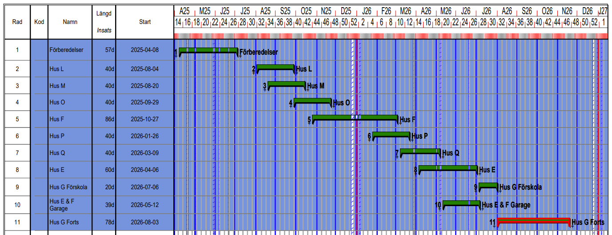
Tidsplan

Slide 12
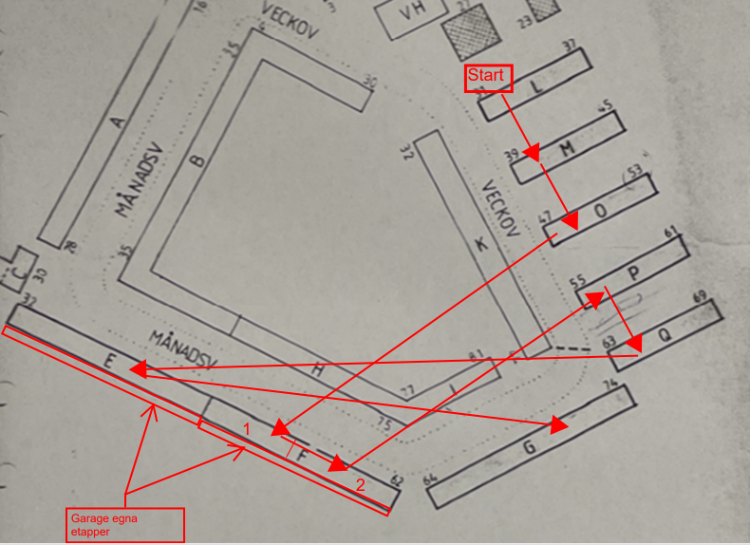
Etapper

Slide 13

Sammanfattning tidsplan
Juni-juli 2025
  Etablering
  Utdelning av täckplast till etapp 1
Augusti 2025
Entreprenadstart
November 2026
  Preliminärt färdigställande

Slide 14

Frågor

Slide 15
Frågor från mötet
Var går gränsen för de olika etapperna på hus F?
Se uppdaterad situationsplan till tidplanen, bifogas.
Hur kommer Riksbyggen att kommunicera till de boende?
- Håll koll på nyheter på ”Mitt boende” på hemsida och i appen. Mer information kommer i god tid inför att just ert trapphus blir berört.

Slide 16

Riksbyggen utvecklar, förvaltar och förbättrar rummen du bor och arbetar i, med fokus på en hållbar framtid.
Kontaktuppgifter
Linnea Ryderstedt
Projektledare Ombyggnad
Hammarbybacken 27, 120 30 Stockholm
Tel. 073-087 01 34
Linnea.ryderstedt@riksbyggen.se

